Slide 1

Муниципальное дошкольное автономное образовательное учреждение детский сад общеразвивающего вида села Загородный муниципального района Стерлитамакский район Республики Башкортостан
Физкультурный уголок подготовительной группы №3
Воспитатели: Масальская Ольга Валентиновна,
Зайнуллина Зарима Дамировна

Slide 2
Главная цель физкультурного уголка:
Физкультурный уголок служит удовлетворению потребности дошкольника в движении и приобщению его к здоровому образу жизни.
Задачи физкультурного уголка:
развитие движений и совершенствование двигательных функций;
достижение необходимой для возраста физической подготовленности;
предупреждение нарушений опорно – двигательного аппарата;
создание благоприятных условий для активного отдыха, радостной содержательной деятельности в коллективных играх и развлечениях;
приобщение детей к занятиям физической культуры и спорту.

Slide 3
Требования к спортивному уголку
1. Безопасность: спортивный уголок должен быть устойчивым, весь инвентарь исправный. Он может быть размещен: в приемной, групповой или спальной комнате.
2. Уголок должен логично вписываться в интерьер комнаты и быть эстетически оформлен.
3. Уголок должен быть доступным в использовании каждым ребенком.
4. Уголок должен соответствовать возрасту детей и требованиям программы, учитывать интересы, как мальчиков, так и девочек.

Slide 4
СТАРШИЙ ДОШКОЛЬНЫЙ ВОЗРАСТ
Для старших дошкольников целесообразно создать вариативные, усложненные условия для выполнения разных видов физических упражнений с использованием пособий.
В старших группах необходимо знакомить детей с важнейшими событиями спортивной жизни страны и помещать соответствующий материал в уголке (иллюстрации, игры, и т. д.)
Уголок должен активно использоваться в течение дня (индивидуальная работа с детьми, самостоятельная деятельность детей)

Slide 5
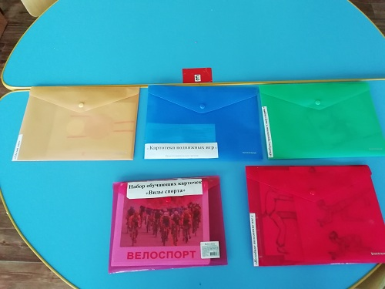
1. Теоретический материал:
- картотека подвижных игр в соответствии с возрастом детей;

Slide 6

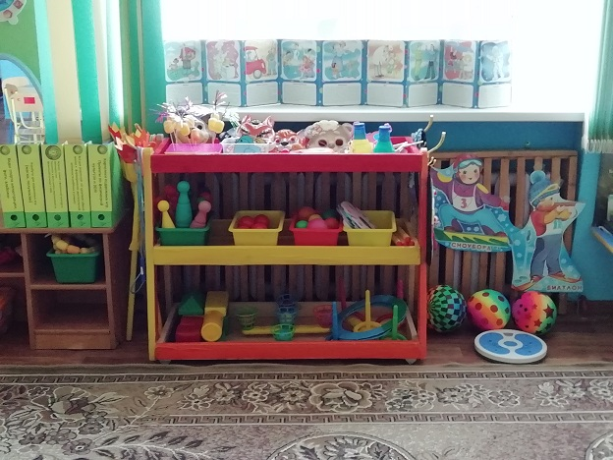

Slide 7
- картотека физкультминуток в соответствии с возрастом детей;
- картотека утренних гимнастик в соответствии с возрастом детей;
- картотека бодрящих гимнастик в соответствии с возрастом детей;

Slide 8
2. Игры
- дидактические игры о спорте: настольно-печатные игры, парные картинки, лото, домино, лабиринт, разрезные картинки, пазлы, игры с фишками и т. д.
- спортивные настольные игры (хоккей, баскетбол, футбол и т. д.) .
3. Атрибуты для подвижных и малоподвижных игр:
эмблемы, маски, оборудование (например – ленточки, для всех возрастных групп.

Slide 9
4. Для профилактики плоскостопия и развития мелкой моторики рук:
- мешочки с крупой (бобы, горох, фасоль и т. д.) в разных формах для ходьбы;
- коврики и массажные дорожки с рельефами, «ребрами», резиновыми шипами и т. д. ;
- бросовый материал (шишки, футляры от киндер сюрпризов и т. д.) для захвата и перекладывания с места на место стопами и пальцами ног.
- нестандартное оборудование, сделанное своими руками;
- массажные мячики
- мешочки с разной крупой для рук;
- эспандер (средний и старший возраст) .

Slide 10
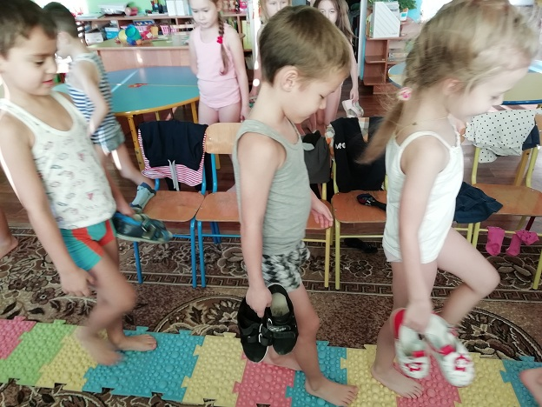
5. Для игр и упражнений с прыжками, перешагиванием, подъема и спуска
скакалки;
шнуры;
бруски

Slide 11
6. Для игр и упражнений с бросанием, ловлей, метанием:
- кольцеброс;
- мячи резиновые разных размеров;
- попрыгунчики (средние и старшие группы) ;
- мячи или мешочки с песком для метания;
- корзины для игр с бросанием;
мишень для метания или дартс с мячиками на липучках ;
- кегли;
- нестандартное оборудование.

Slide 12
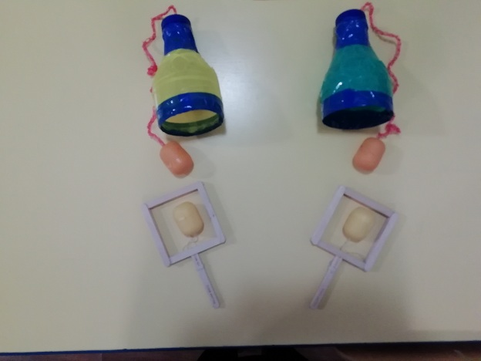
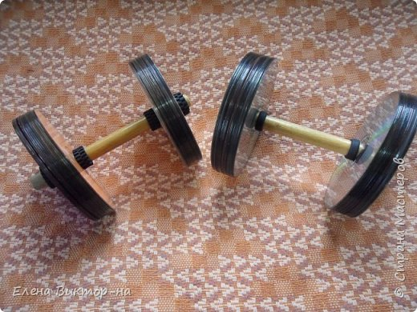
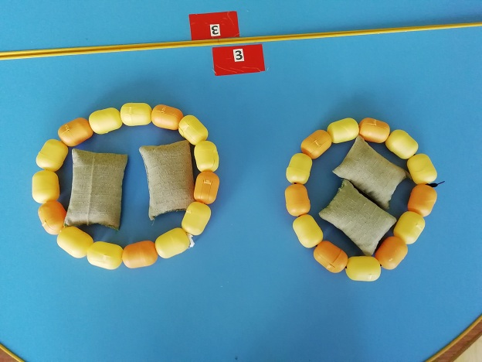
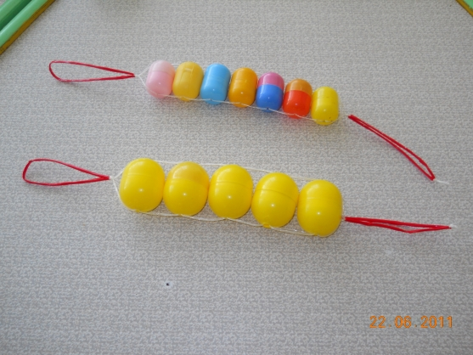
Нетрадиционное оборудование изготовленное своими руками

Slide 13
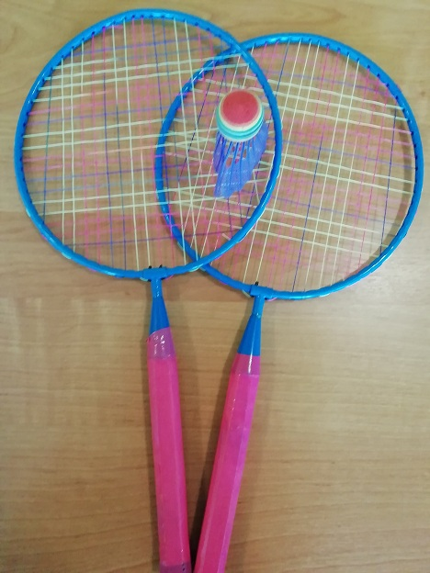
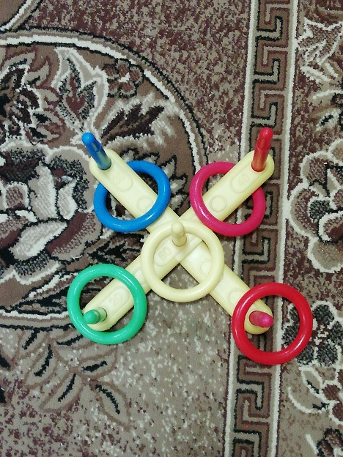
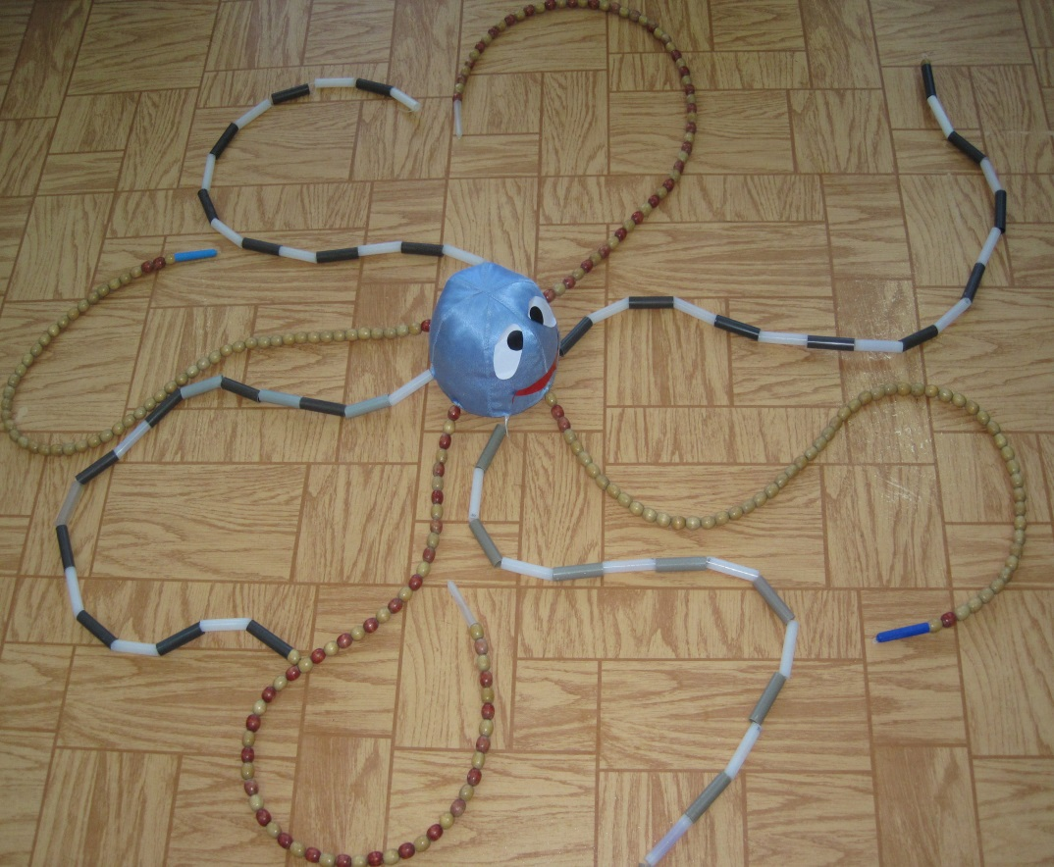
Для метания

Slide 14
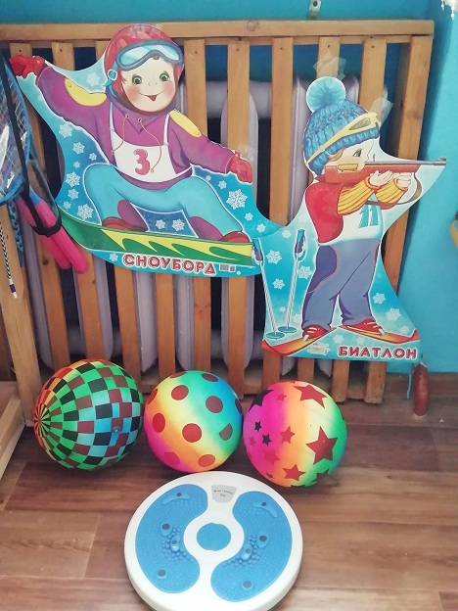
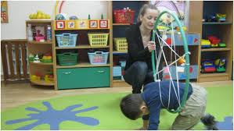
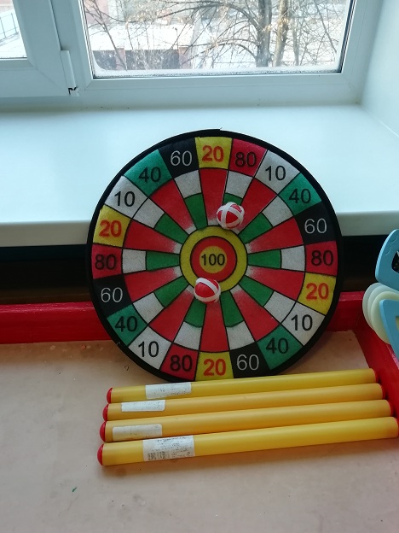
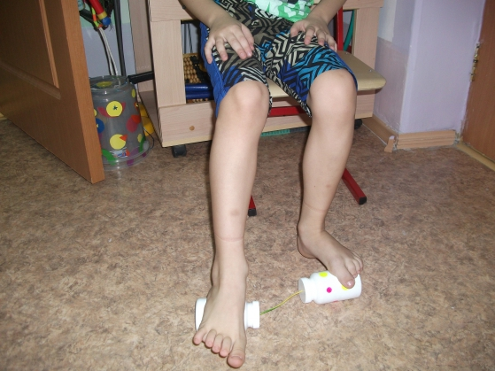
Дартс

Slide 15
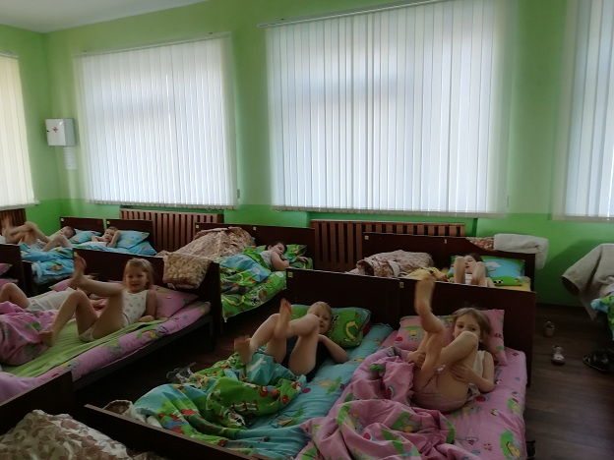
Гимнастика после сна

Slide 16
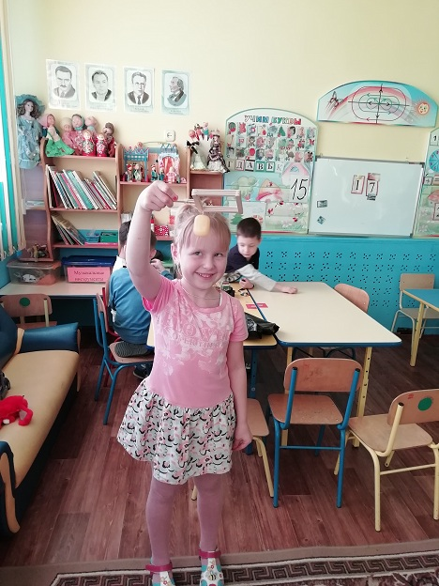
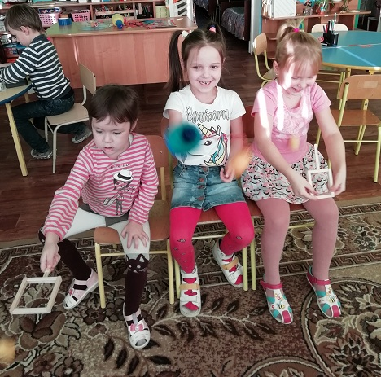
Бильбоке

Slide 17
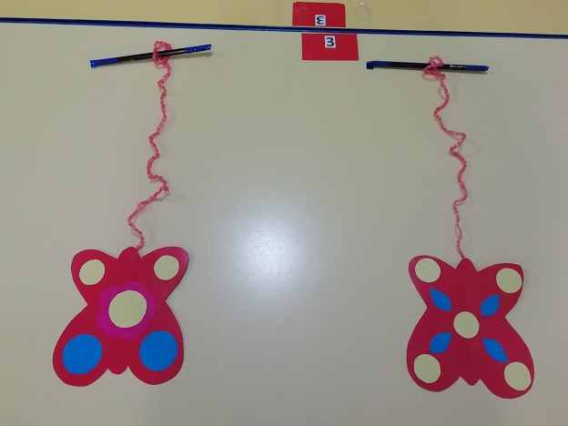
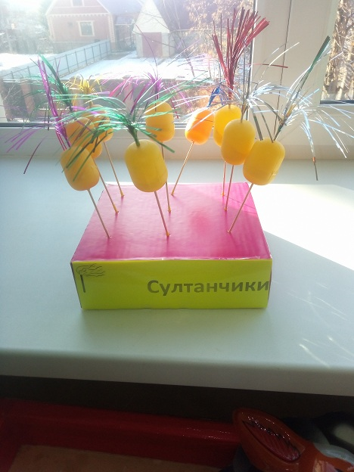
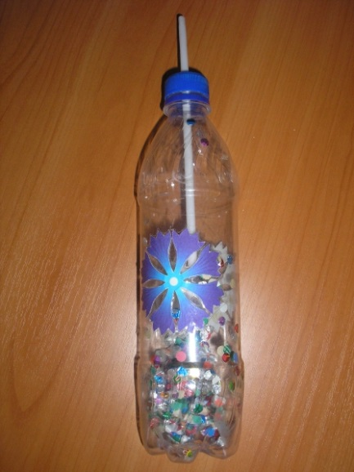
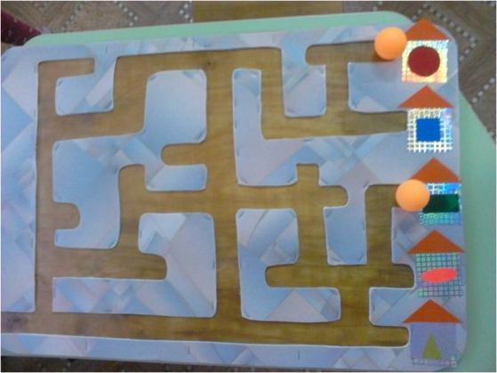
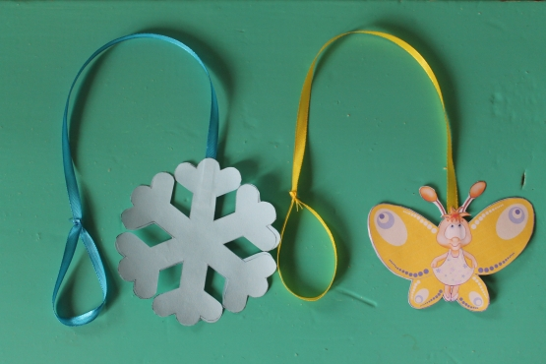
Дыхательная гимнастика

Slide 18

Спасибо за внимание !

